Slide 1

ASSEMBLEA GENERAL ORDINÀRIA DE L’ASSOCIACIÓ DE MALALTS I TRASPLANTATS HEPÀTICS DE CATALUNYA - 2019
Hotel d’Entitats Can Guardiola – 11 d’abril 2019

Slide 2
1. APROVACIÓ DE L’ACTA DE
L’ASSEMBLEA 2018

Slide 3
2. PRESENTACIÓ COMPTES 2018
I
PRESSUPOST 2019

Slide 4

RESULTATS EXERCICI 2018
INGRESSOS
Quotes socis….………………….12.810,00
Fundacions…..……………………..8.600,00
Subvencions oficials…………..22.479,69
Activitats……………………………..3.107,12
Pisos d’acollida……………........17.007,53
Donatius i altres………………………791,90
TOTAL……………………64.796,24

Slide 5
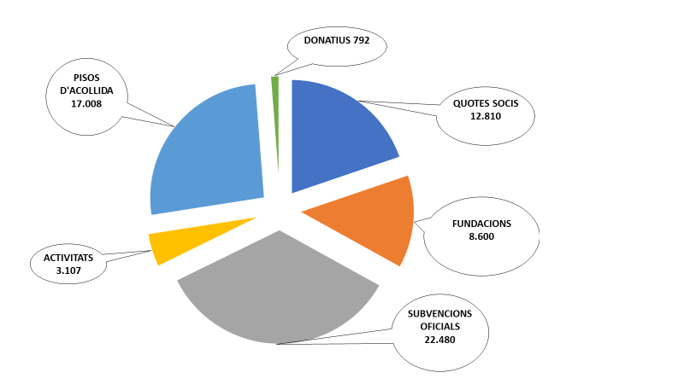
INGRESSOS 2018

Slide 6
RESULTATS EXERCICI 2018
DESPESES
Compres- Aprovisionament….…………5.788,38
Despeses Personal contractat………..27.300,82
Despeses de Gestió……………………….30.148,00
Amortitzacions……………………………………416,58
Subtotal……..……… ..63.653,78 +1.142
, Despeses Excepcionals......................17.907,34
Total……………………….81.561,12 -16.765

Slide 7

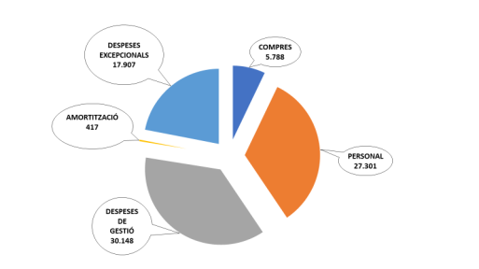
DESPESES 2018

Slide 8

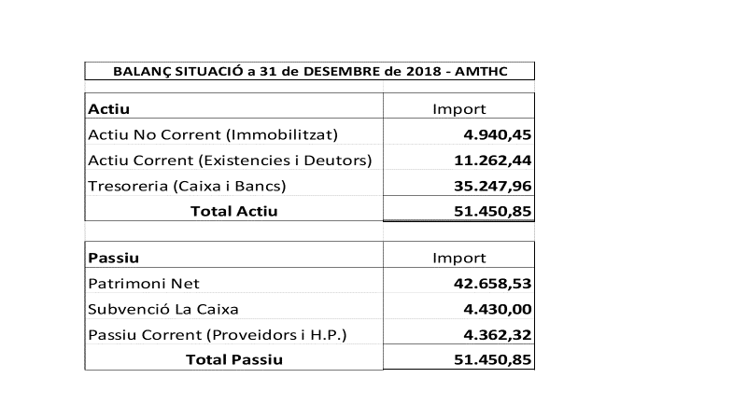
BALANÇ DE SITUACIÓ tancat a 31 de Desembre de 2018

Slide 9
PRESSUPOST 2019
Ingressos Previstos.........................123.537,00
=====================================
Despeses Previstes.........................123.537,00

Slide 10
PRESSUPOST 2019

Slide 11
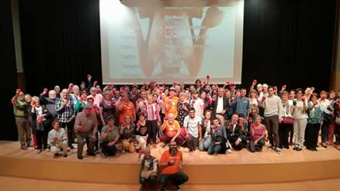

3. MEMÒRIA D’ACTIVITATS 2018

Slide 12



ACTIVITATS DE SUPORT
PSICOLÒGIC- VOLUNTARIAT- PISOS ACOLLIDA
SUPORT PSICOLÒGIC A PACIENTS I FAMILIARS
52 visites d’atenció psicològica
SUPORT VOLUNTARIAT SOCIAL
278 visites a malalts ingressats i 8 acompanyaments
PISOS D’ACOLLIDA
Allotjament per a 177 famílies -3080 pernoctacions

Slide 13

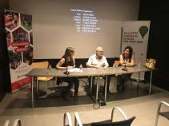
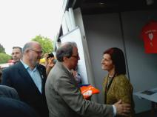
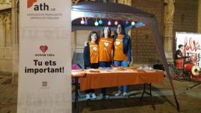
ACTIVITATS DE SENSIBILITZACIÓ I PROMOCIÓ
DE LA DONACIÓ D’ÒRGANS I TEIXITS
TERTÚLIES SALUDABLES: EXPERIÈNCIA DE VIDA EN LA DONACIÓ I EL TRASPLANTAMENT D’ÒRGANS (TARRAGONA)
CINEMA I SALUT: PARLEM DE LA DONACIÓ D’ÒRGANS (GIRONA)
5ª EDICIÓ TAST SOCIAL (TARRAGONA)
FIRA D’ENTITATS DE LA FCVS (GIRONA)
FIRES DE MAIG (VILAFRANCA DEL PENEDÈS)
FESTA ASSOCIATIVA DE LA MERCÈ (BARCELONA)

Slide 14

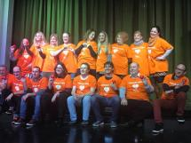
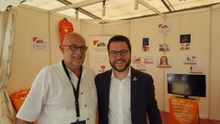
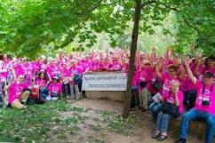
ACTIVITATS DE SENSIBILITZACIÓ I PROMOCIÓ DE
LA DONACIÓ D’ÒRGANS I TEIXITS
DIA DEL DONANT: 15 TAULES INFORMATIVES ARREU DE CATALUNYA
BALLS A PLAÇA (TARRAGONA)
FIRA DE CALELLA I L’ALT MARESME (CALELLA)
CAMINADA D’AGRAÏMENT AL DONANT D’ÒRGANS (BARCELONA)
REPRESENTACIÓ DE L’OBRA LA DESAPARICIÓ DE WENDY (TERRASSA)

Slide 15
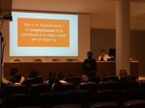
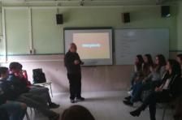
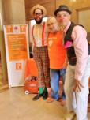
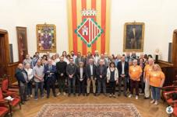
XERRADES – JORNADES
CONFERÈNCIES – ACTES
XERRADES DIRIGIDES A ESTUDIANTS D’ESO I BATXILLERAT – HOSPITAL JOSEP TRUETA (GIRONA)
XERRADA IES BERNAT EL FERRER (MOLINS DE REI)
REPRESENTACIÓ DEL MONÒLEG TRAS-PLANTAR (TERRASSA)
1er CONGRÈS D’ENTITATS (L’HOSPITALET DE LLOBREGAT)
JORNADA SOBRE L’HEPATITIS C – AGÈNCIA DE SALUT PÚBLICA DE CATALUNYA (BARCELONA)
ACTE INSTITUCIONAL PER A LA VISIBILITAT DE LA DONACIÓ D’ÒRGANS (AJUNTAMENT DE TERRASSA)

Slide 16
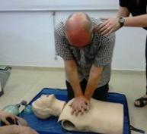
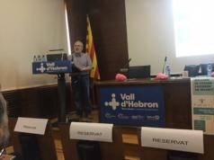

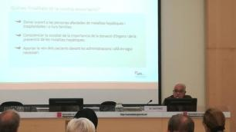
FORMACIÓ
CURS D’ATURADA CARDIO-RESPIRATÒRIA PER A VOLUNTARIAT - HOSPITAL DE BELLVITGE (L’HOSPITALET DE LL.)
FÒRUM CLINIC SALUT – HOSPITAL CLINIC (BARCELONA)
I JORNADA INTERNACIONAL DEL NASH – HOSPITAL VALL HEBRON (BARCELONA)
JORNADA M4SOCIAL DE FORMACIÓ DE LES TICS EN EL TERCER SECTOR SOCIAL (BARCELONA)
DIA MUNDIAL DE L’HEPATITIS AL DEPARTAMENT DE SALUT (BARCELONA)

Slide 17

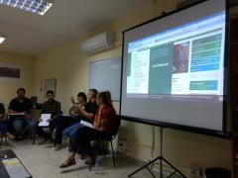
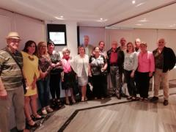
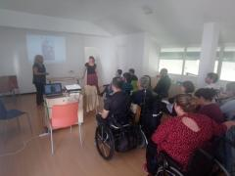
FORMACIÓ
JORNADA TRANSPARÈNCIA I COMUNICACIÓ EN WEB (BARCELONA)
XERRADA SOBRE LA PROFILAXI DE LA REINCIDÈNCIA DE L’HEPATITIS B (BARCELONA)
TAULA DE COMUNICACIÓ A LA SEU D’AFANOC (BARCELONA)
JORNADA PRIMÀRIA DEL FETGE GRAS NO ALCOHÒLIC
CURS DE GESTIÓ DE LES EMOCIONS - HOSPITAL DE BELLVITGE (L’HOSPITALET DE LLOBREGAT)

Slide 18


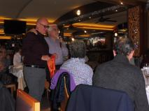
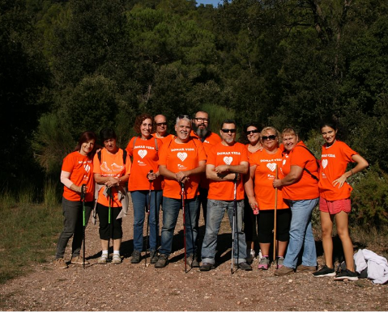
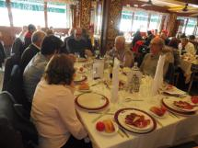
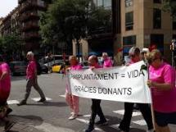
ACTIVITATS DE RELACIÓ
AMB L’ASSOCIAT/DA
PUBLICACIÓ DE LA REVISTA DONAR VIDA NÚMERO 3
ASSEMBLEA GENERAL ORDINÀRIA
III CAMINADA DE L’AMTHC
XII CAMINADA D’AGRAÏMENT AL DONANT
TROBADA A TARRAGONA
8a. EDICIÓ DE LA DIADA DEL SOCI SOLIDARI AL CAMP NOU
DINAR DE GERMANOR

Slide 19

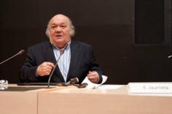
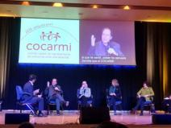
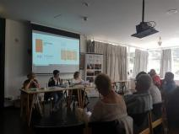
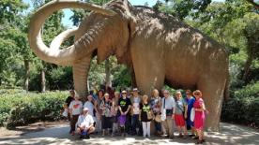
ALTRES
HOMENATGE AL DR. EDUARDO JARRIETA - HOSPITAL DE BELLVITGE (L’HOSPITALET DE LLOBREGAT)
20er ANIVERSARI COCARMI (BARCELONA)
ACTE DEL DIA NACIONAL DEL TRASPLANTE – REAL ACADEMIA DE MEDICINA (MADRID)
ASSEMBLEA GENERAL COCEMFE (BARCELONA)
CAMINADA VISIBILITZACIÓ DE LES HEPATITIS VÍRIQUES – PARC DE MONTJUÏC (BARCELONA)

Slide 20

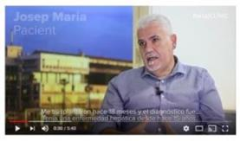
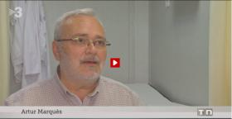
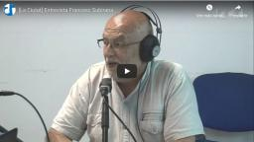
MITJANS DE COMUNICACIÓ
ENTREVISTA - VIDEO AL PORTAL CLINIC - HOSPITAL CLINIC
COL·LABORACIÓ PROGRAMA SOBRE EL FETGE GRAS – TELEVISIÓ DE CATALUNYA
ENTREVISTA A RÀDIO CALELLA TELEVISIÓ
ENTREVISTA AL PROGRAMA MINUTOS MÁGICOS DE RÀDIO CAN TUSELL
NOTES DE PREMSA I COL·LABORACIONS:
  DIARI DE TERRASSA EL CARGOL
  EL PUNT AVUI CANAL TERRASSA TV
  DIARA ARA LA FURA
  RADIO VILAFRANCA PENEDÈS TV EL PERIÓDICO DE CATALUNYA
  EL 3 DE VUIT DIARI DE TARRAGONA

Slide 21


WEB -XARXES SOCIALS
  WEB
  9173 visitants - 18442 visites
  FACEBOOK
  378 seguidors - 349 publicacions - 18499 visites
  TWITTER
    160 seguidors -109 publicacions -18044 visites
    INSTAGRAM
    101 seguidors - 80 publicacions

Slide 22

4. RENOVACIÓ CÀRRECS JUNTA DIRECTIVA

Slide 23
5. OBJECTIUS I ACTIVITATS 2019

Slide 24
OBJECTIUS 2019
Augmentar el número xerrades sobre la prevenció de les malalties hepàtiques i la donació d’òrgans. Població prioritzada: gent jove
Realitzar activitats culturals
Presència en totes les fires de salut on l’AMTHC té delegacions
Captació de nous voluntaris/es i associats/des
Augmentar la col·laboració amb els professionals dels hospitals i les Facultats de Medicina
Acompliment dels protocols i procediments del voluntariat

Slide 25
OBJECTIUS 2019
Web i xarxes socials: millorar contingut i visibilitat
Mantenir subvenció Benestar Social
Estudiar canvi d’ubicació d’un pis d’acollida
Contactar amb les farmacèutiques per cercar noves subvencions, fent difusió dels nostres projectes:
      Xerrades a estudiants d’IES i Batxillerat
      Web
      Tras-plantar
      El tren de la vida
      Suport psicològic en els pisos d’acollida

Slide 26

PROPERES ACTIVITATS 2019
23 d’abril: Diada Sant Jordi (Fabra i Puig - Barcelona / Terrassa)
27 d’abril: Fira del Voluntariat (Plaça Catalunya - Girona)
17,18,19 de maig: Fires de Maig (Recinte Firal de Vilafranca del Penedès)
22 de maig: Fòrum de les malalties hepàtiques (Ateneu L’Harmonia – Barcelona)
1 de juny: El Bus de la sang (Barri de Sants - Barcelona)
2 de juny: Caminada d’agraïment al Donant (La Pedrera/Sagrada Família – Barcelona)
5 de juny: Dia del Donant (arreu de Catalunya)
14 de juny: Trobada de socis (Hospital Clínic – Barcelona)

Slide 27

6. TORN D’INTERVENCIONS I PREGUNTES.

Slide 28


LOTERIA DE NADAL 2020

Slide 29











Moltes gràcies als nostres col.laboradors…
Col·laboradors

Slide 30

Moltes gràcies per la vostra atenció i assistència!!
Seguim caminant….

